Slide 1
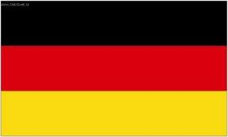
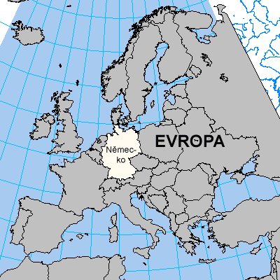
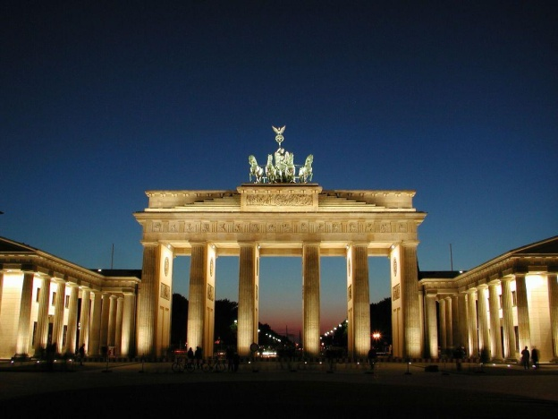
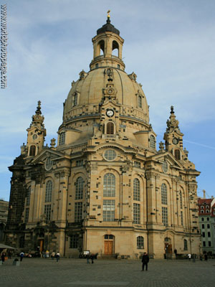
NĚMECKO
Německo, video
Notes:
Víte, kdo způsobuje angínu, chřipku, nebo neštovice?

Slide 2
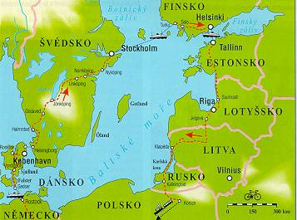
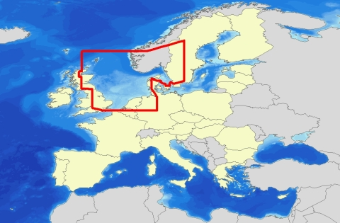
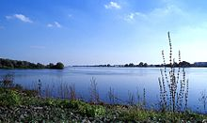
Co už víš?
Baltské moře
Německo leží v Evropě.
Německo je jedním ze sousedních států České republiky.
Vlajka Německa má tři barvy: černou, červenou, žlutou.
Do Německa teče řeka Labe.
Na severu ho obklopují dvě moře: Severní moře a Baltské moře.
Severní moře
Labe na německé straně

Slide 3
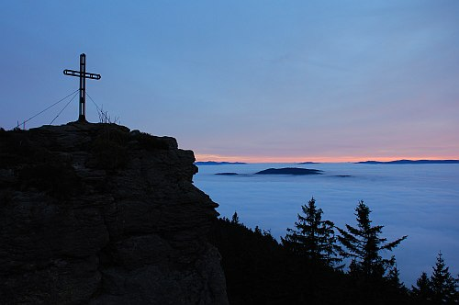
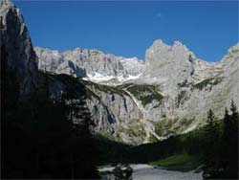
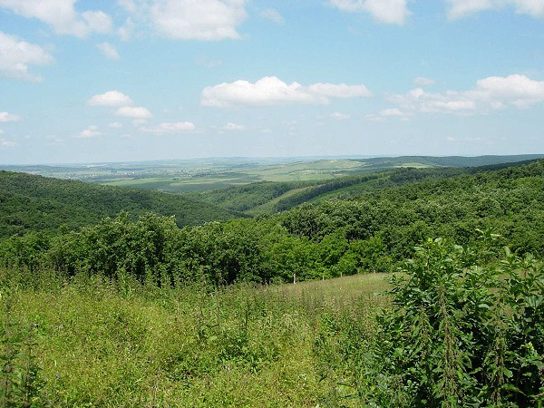
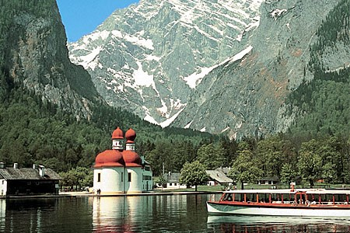
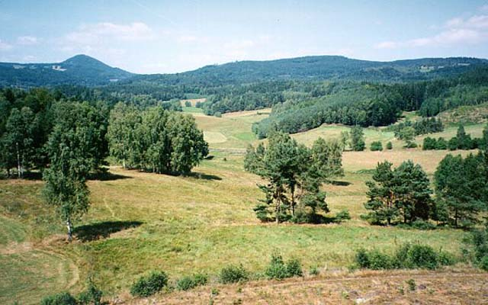
Povrch
Šumava
Bavorské Alpy
Zugspitze – 2 963 m
Rila
Alpy
Krušné hory

Slide 4
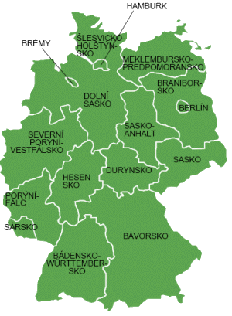
Jaké si řekneme nové termíny a názvy?
Berlín - hlavní město Německa
Spolková republika - republika, která navenek vystupuje jako jeden celek, ale je rozdělena na více samostatných zemí
Rýn, Dunaj, Labe - největší řeky, které protékají Německem
Frankfurt nad Mohanem - největší mezinárodní letiště v Německu
Hamburk - největší německý přístav, leží na Labi
Mnichov, Drážďany – velká významná německá města
Braniborská brána - symbol hlavního města Berlína
Berlín
Hamburk
Frankfurt
Mnichov
Drážďany

Slide 5
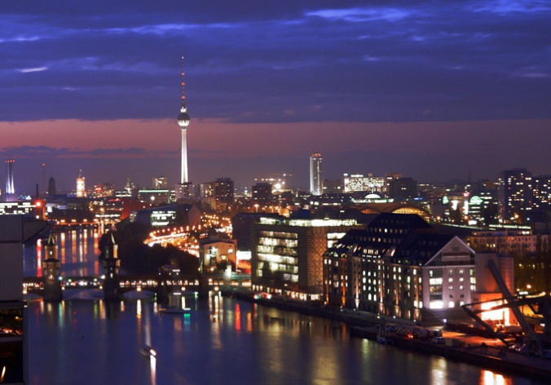
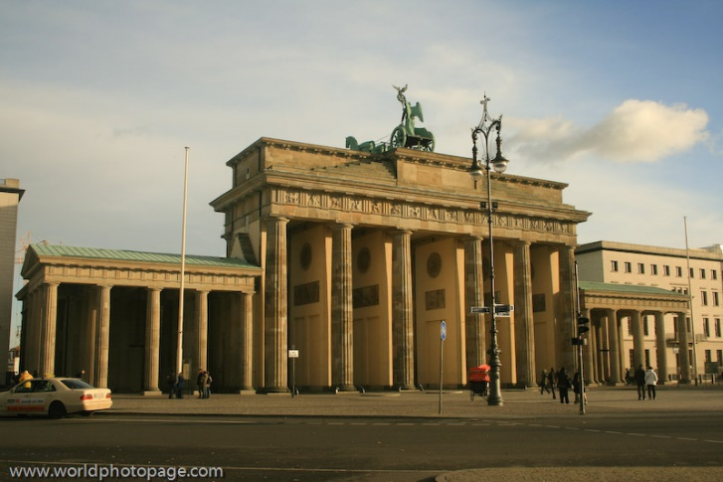
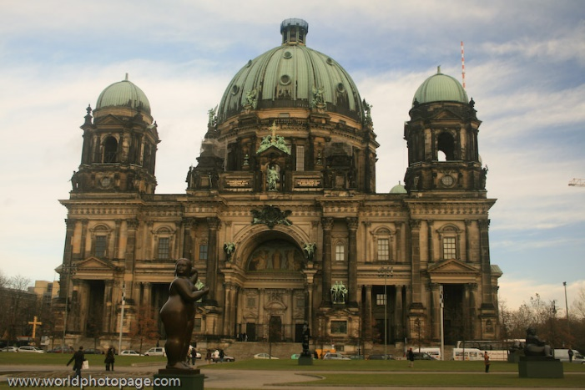
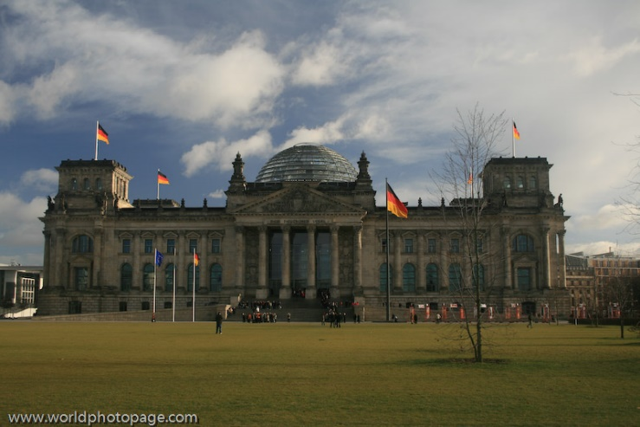
Berlín
Pohled na město
Braniborská brána
Berlínský dům
Říšský sněm

Slide 6
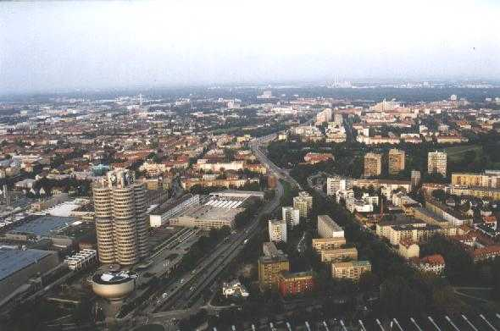
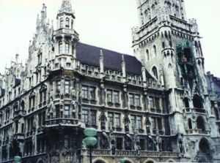
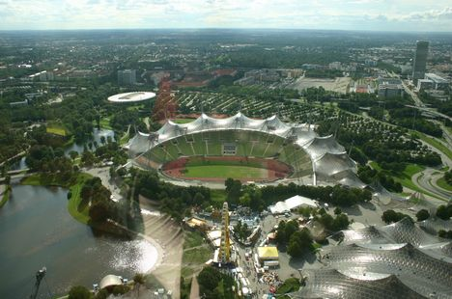
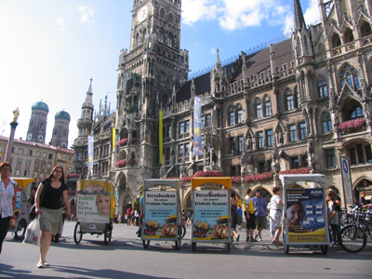
Mnichov
Pohled na město
Katedrála
Olympijský stadion
Radnice

Slide 7
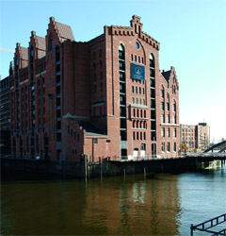
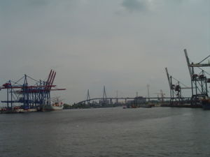
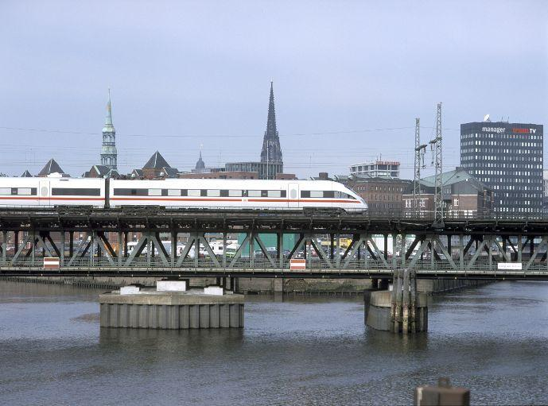
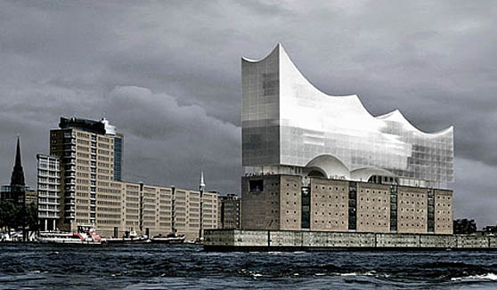
Hamburk
Muzeum mořeplavby
Přístav
Filharmonie
Rychlodráha

Slide 8
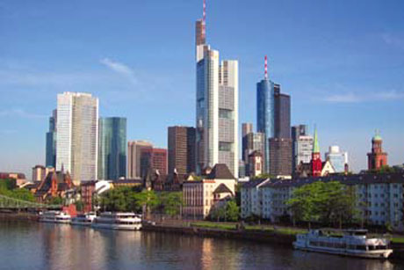
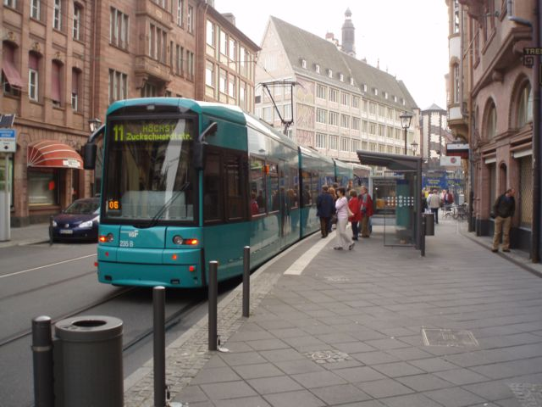
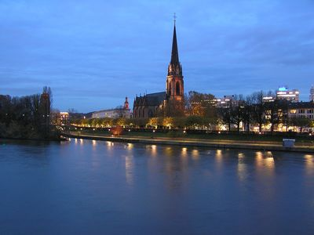
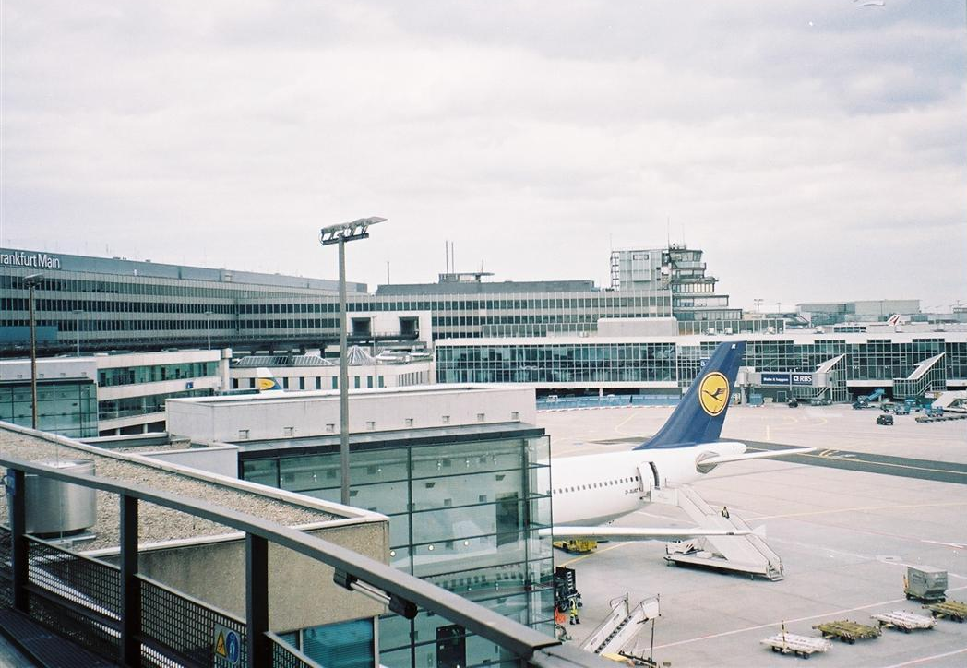
Frankfurt nad Mohanem
Panorama
Centrum
Večerní město
Letiště

Slide 9
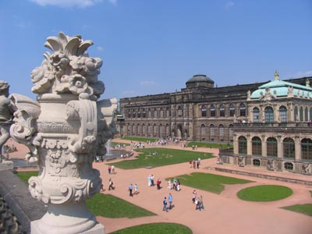
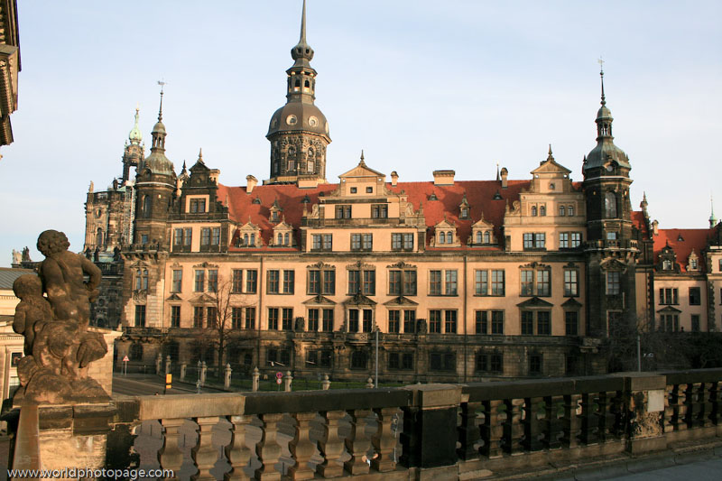
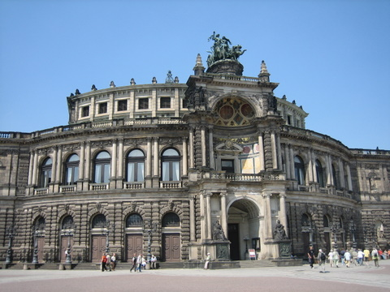
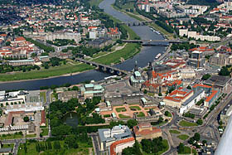
Drážďany
Zwinger
Zámek
Muzeum
Labe

Slide 10
Frankfurt nad Mohanem
Panorama
Centrum
Večerní město
Letiště

Slide 11
Drážďany
Zwinger
Zámek
Muzeum
Labe

Slide 12
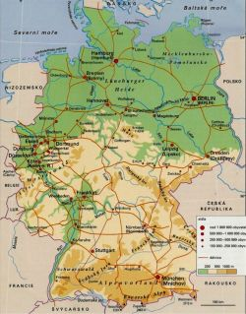
Co si řekneme nového?
Německo je nejvyspělejším státem Evropy.
Hlavním městem Německa je Berlín, nejvýznamnější památkou je Braniborská brána.
Německo je druhým nejlidnatějším státem Evropy - žije zde 80 mil. obyvatel.
Na severu země jsou převážně nížiny, zatímco na jihu převládá hornatý povrch (Alpy).
Německo je členem mezinárodních organizací EU, NATO, OSN.
Protékají jím řeky Rýn, Dunaj, Labe (to se na území Německa vlévá do moře.)
Pěstuje se převážně chmel, ovoce, brambory, obiloviny, kolem Rýna i vinná réva.
Těží se hlavně černé a hnědé uhlí, draselné soli.
Průmysl – především dopravní, výroba piva a chemických výrobků.

Slide 13
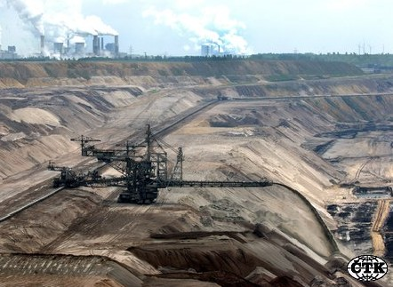
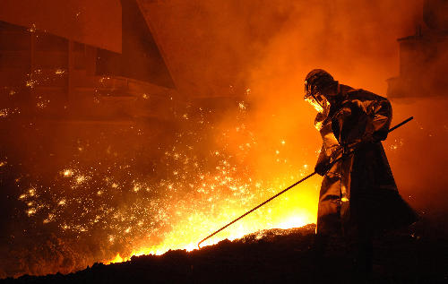
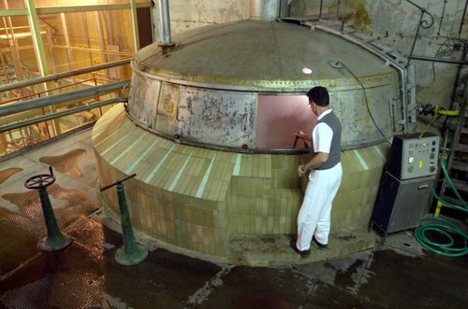
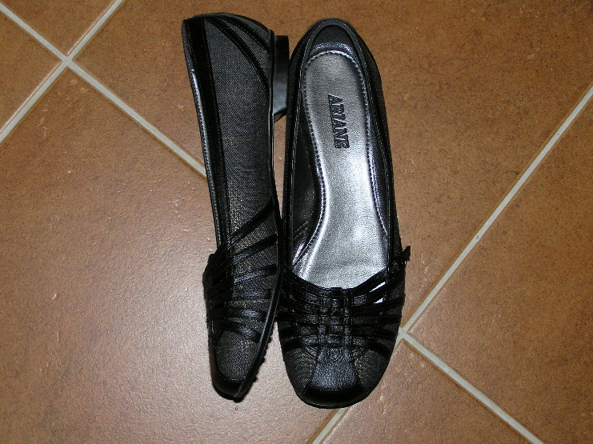
těžba uhlí
výroba železa a oceli
výroba piva
spotřební průmysl

Slide 14
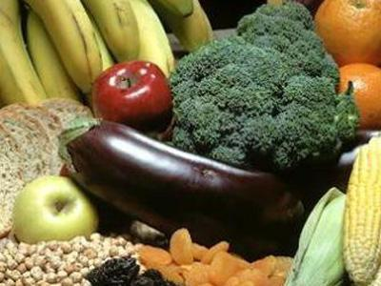
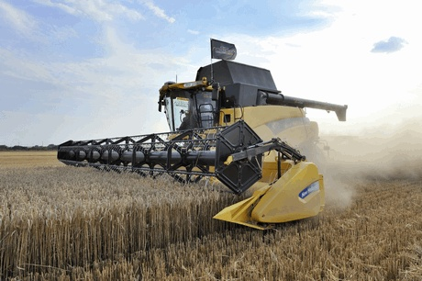
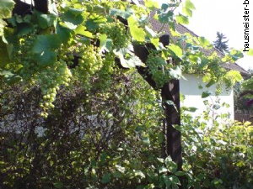
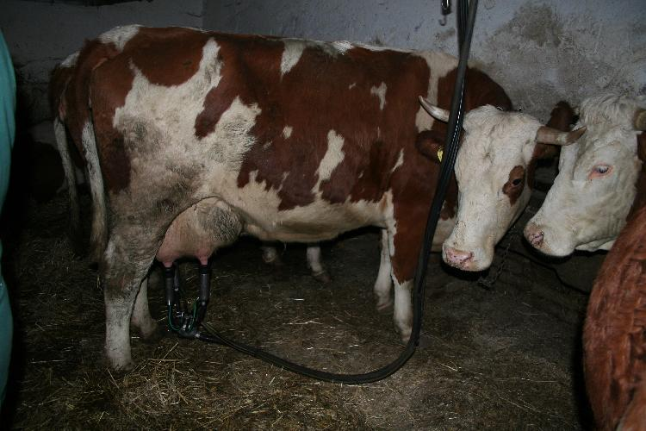
Zemědělství
ovoce a zelenina
obiloviny
vinná réva
chov skotu

Slide 15
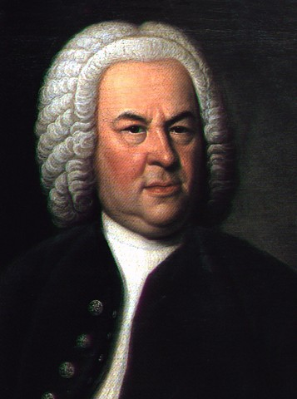
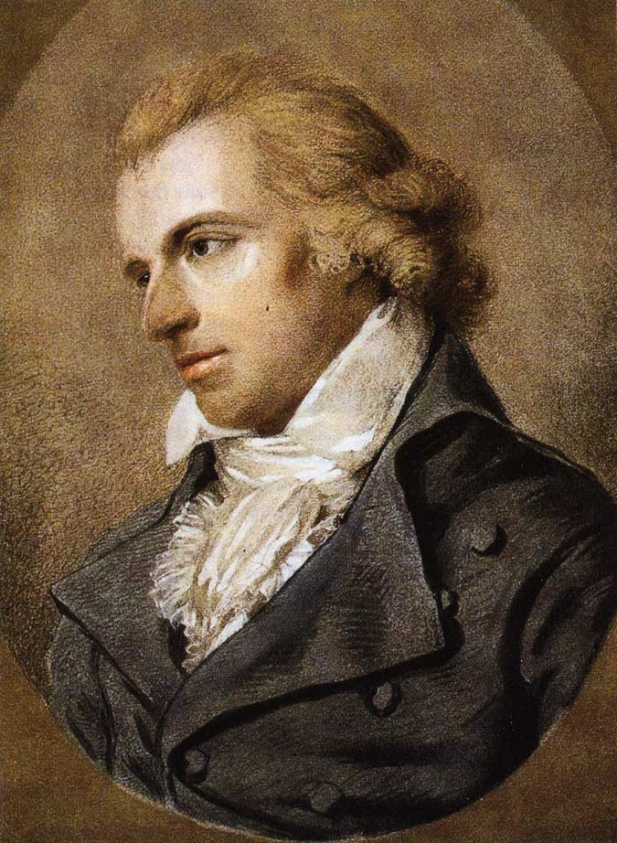
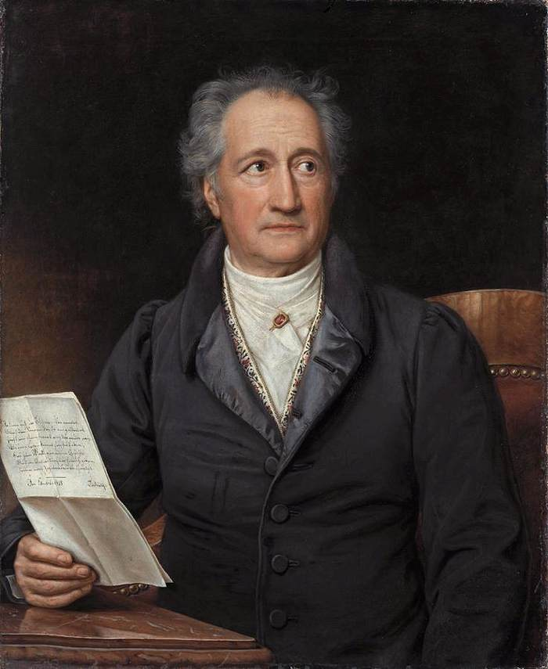
Slavné osobnosti
J. S. Bach
F. Schiller
J. W. Goethe

Slide 16
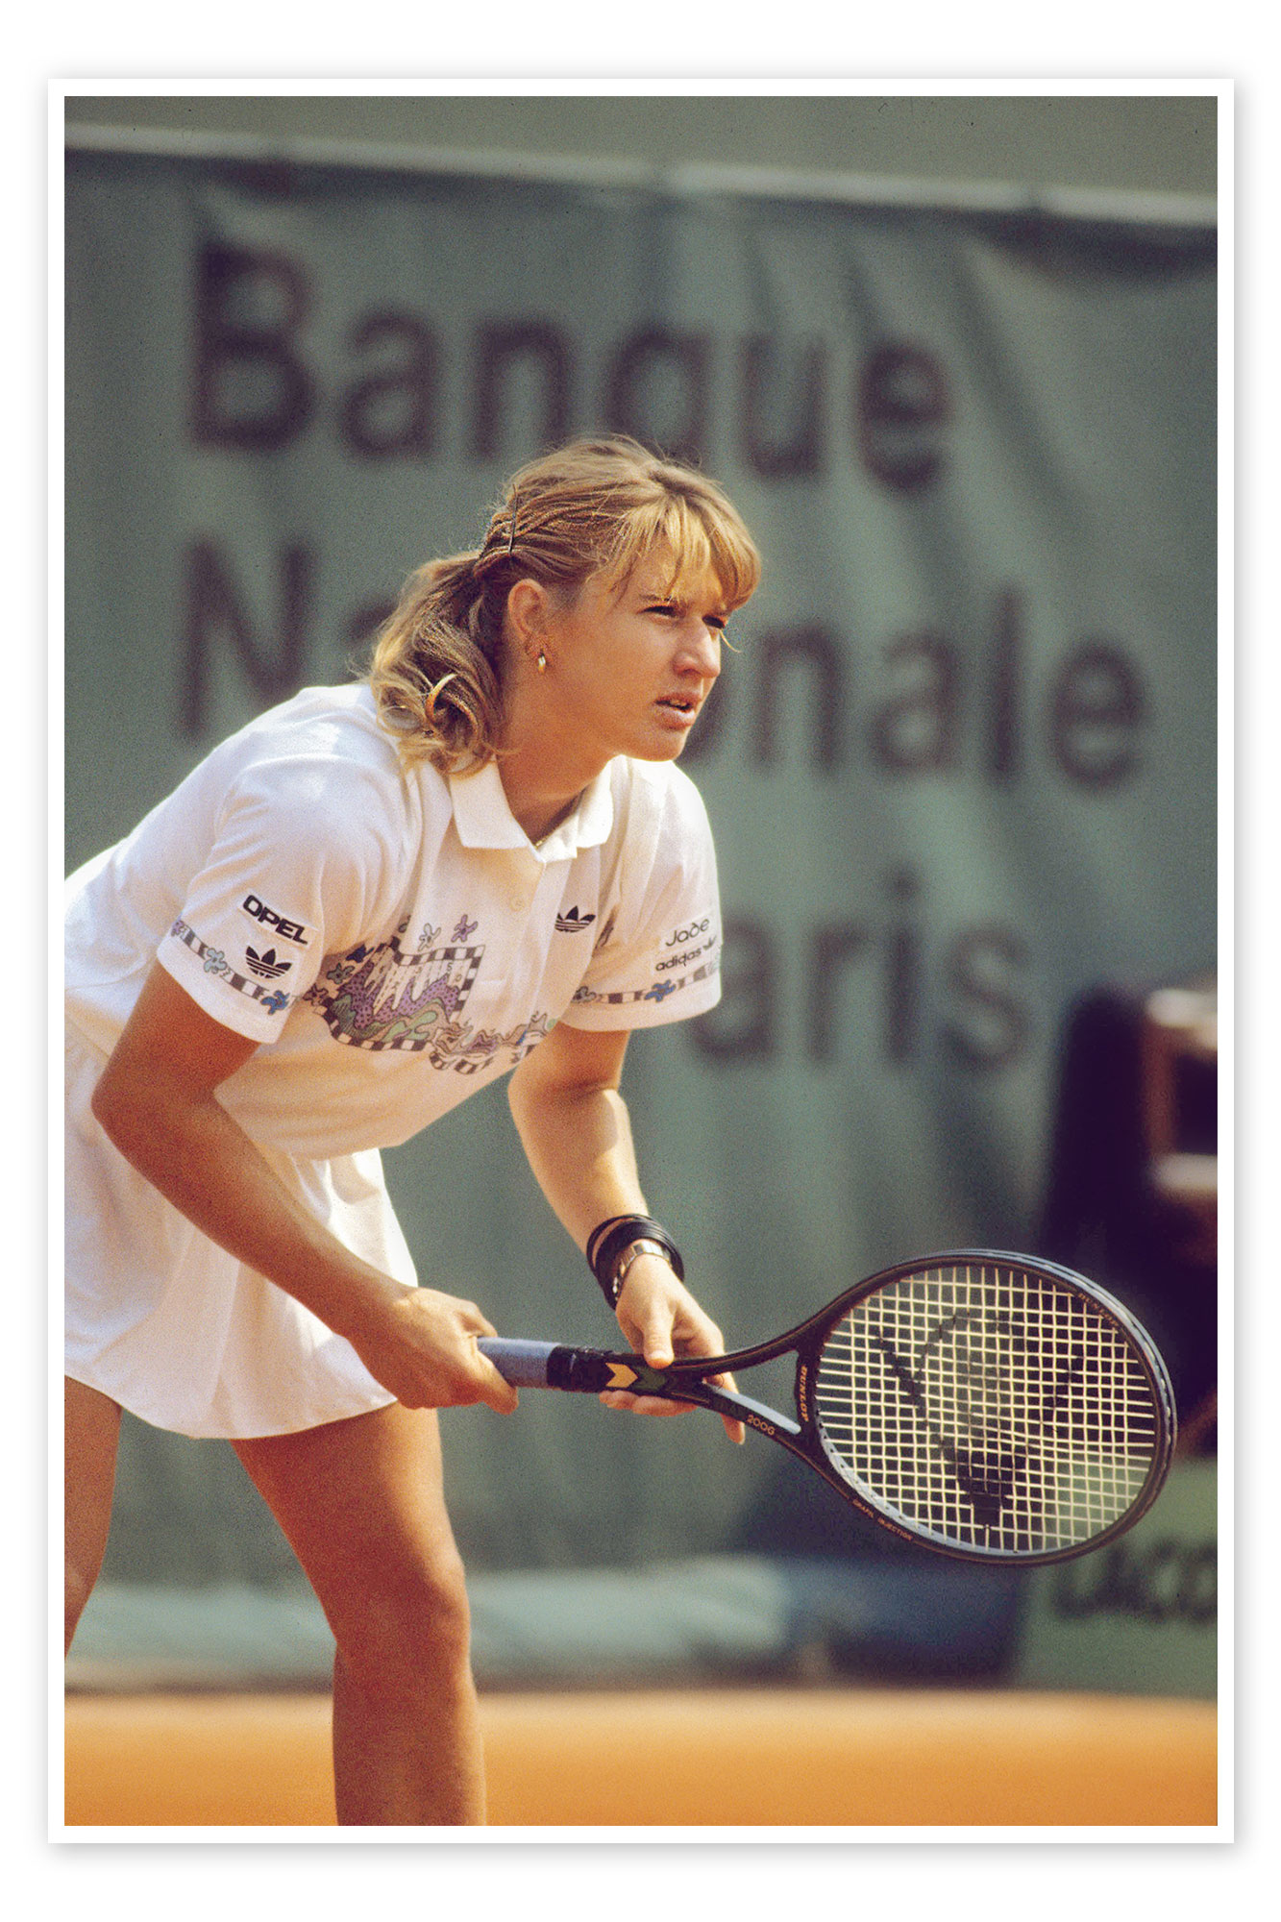
Slavné osobnosti

Slide 17
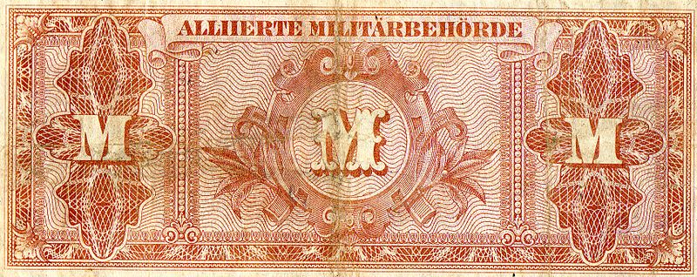
Procvičení a příklady
Spoj správné dvojice:
Frankfurt n. M.
Rýn
BMW
Baltské
Hamburk
Braniborská
Spolková
moře
přístav
auto
republika
letiště
brána
řeka

Slide 18
Německo- zápis
Hlavní město – Berlín, Braniborská brána
Největší řeky: Rýn, Dunaj, Labe
Pohoří: Alpy
Významná města: Frankfurt nad Mohanem(letiště) Hamburk(přístav), Mnichov, Drážďany -památky
Rozvinuté zemědělství, průmysl-automobilový(–BMW, Volkswagen, Mercedes)
Památky: zámek Neuschwanstein
Zajímavosti: Oktoberfest, fotbal

Slide 19
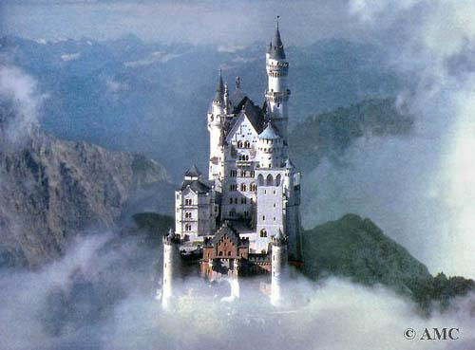
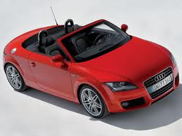
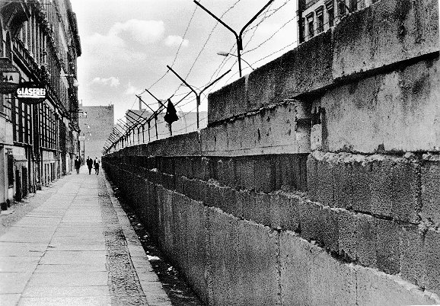
Něco navíc pro šikovné
Víte, že…?
Před rokem 1989 bylo Německo rozděleno Berlínskou zdí na Západní a Východní Německo.
Území celého státu se skládá ze 16 spolkových republik.
V Německu se vyrábí známá auta značek: BMW, Audi, Opel, Mercedes - Benz, aj.
Na severu země je mnoho jezer, které jsou mnohdy spojeny plavebními kanály.
Nejvyšší hora je Zugspitze.
Jeden z nejnavštěvovanějších turistických cílů je zámek Neuschwanstein, který je údajně vzorem pro slavný zámek ve znaku společnosti Walt Disney.

Slide 20
Test znalostí
1. Z kolika spolkových zemí se skládá Spolková republika Německo? 28 1 16 9 | 3. Německo je ….. státem Evropy. nejvyspělejším nejlidnatějším největším nejhezčím
Které město je největším přístavem Německa? Drážďany Hamburk Berlín Mnichov | 4. Které z měst neleží na území Německa? Děčín Drážďany Berlín Frankfurt n. M.
Správné odpovědi:
c
b
a
a
Test na známku

